Slide 1
bij de NLP-vervolgcursus “Met je ongekende vermogens je succes vergroten”
voor een succesvol model van jouw wereld
Welkom!
Problemen kleiner maken
Volksuniversiteit Zwolle
Najaar 2017 week 8

Slide 2
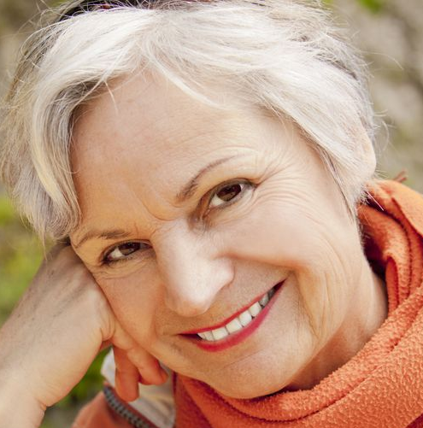
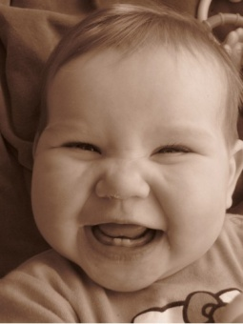
Zonnestraaltjes
In tweetallen, 2 minuten elk, de één luistert ander praat.
Focus op een recente gebeurtenis waarin je energie, blijheid of geluk voelde.
Deel in de hele groep de titel van jouw ervaring en laat je gevoelens op je gezicht zien

Slide 3
Open Frame
Vragen
Gebeurtenissen
Korte verhalen
Deel een echte levenservaring om na te denken vanuit NLP
Doel: toepassen van NLP in jouw eigen werkelijkheid.

Slide 4
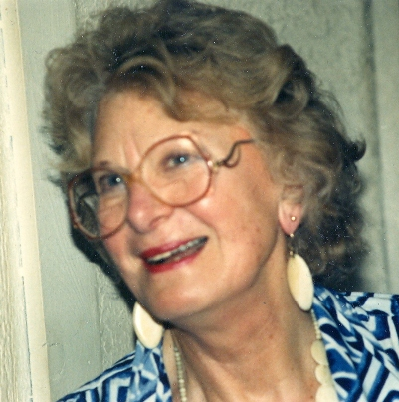
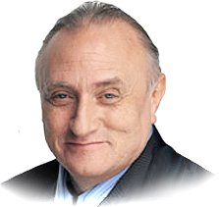
Meta-Model
T a a l:
Van Virginia Satir naar
John Grinder
The Structure of Magic
Richard Bandler

Slide 5
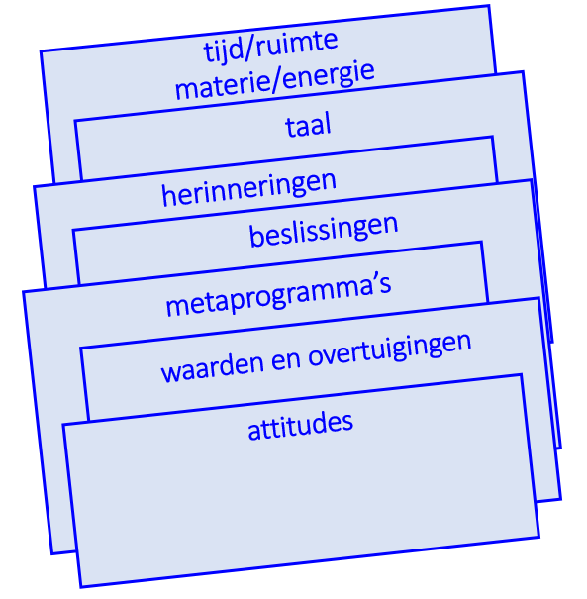
NLP communicatiemodel
Oppervlakte en diepte structuur van taal
De Kaart …………..
> ………….. is niet …………….….. >
Het Gebied
Taal oppervlakte structuur
Transformatie
Interne
Voorstelling
Diepte structuur
FILTERS
Externe prikkels
Weglaten
Vervormen
Generaliseren
Stemming
Z I N T U I G E N
Zintuiglijke ervaring
Fysiologie
Taal/Gedrag
Taal oppervlakte structuur

Slide 6
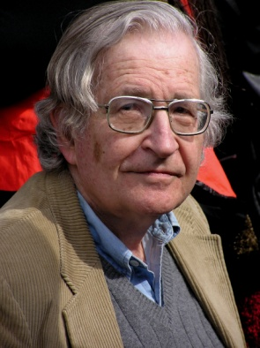
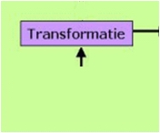
Noam Chomsky (transformatieve grammatica)
Weglaten, vervormen, generaliseren
Woorden
Weglaten, vervormen, generaliseren
Gedachten, ideeën en zintuiglijke ervaringen
Robert Dilts schrijft:
"Volgens Chomsky, kunnen zintuiglijke en emotionele ervaringen (dieptestructuren) worden uitgedrukt door woorden (oppervlakte structuren).”

Slide 7
Virginia Satir
Virginia Satir (1916-1988) was pionier in de praktijk van gezinstherapie die uitgroeide tot ver buiten de wereld van de therapie.
Mensen zijn in staat zijn tot verdere groei, verandering en nieuwe inzichten.
Haar eerste doel: relaties en communicatie binnen het gezin verbeteren.
Samengevat is haar boodschap:
Vrede van binnen,
vrede tussen mensen,
vrede onder de mensen.

Slide 8
Virginia Satir en NLP
Het metamodel is het fundament van NLP.
Ontwikkeld door nauwkeurig observeren en modelleren.
De kern hiervan is de soort van interacties die zij had met families met kinderen.

Slide 9
Hoe werkte Satir?

Slide 10
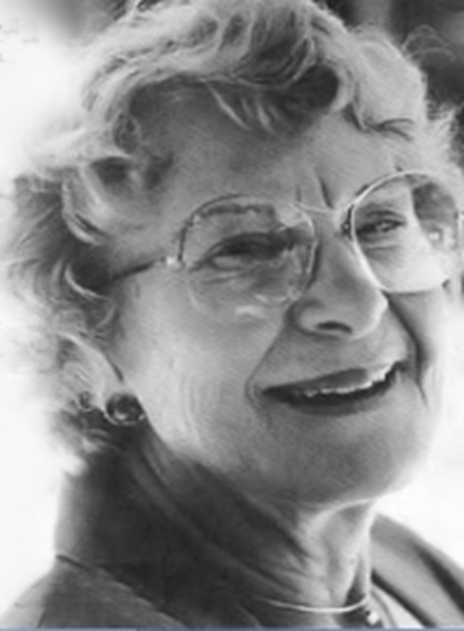
Virginia Satir
We need 4 Hugs
a day for
survival.
We need 8 hugs a day for maintenance.
We need 12 hugs a day for growth
Virginia Satir

Slide 11
Meta-Model: Graven in de diepte structuur
Doel is om je dichter bij je realiteit te brengen.
Het probleem wordt hierdoor kleiner.
Probleem
Metamodelvraag 1
Probleem
Metamodelvraag 2
Metamodel-vraag 3
Bijv. ‘Die plant is lelijk’
Bijv. ‘Zijn alle bla-deren van de plant lelijk?’
Bijv. ‘Wat is er lelijk aan dat blad?’
Bijv. ‘Wat maakt dat je dit blad lelijk vindt?

Slide 12
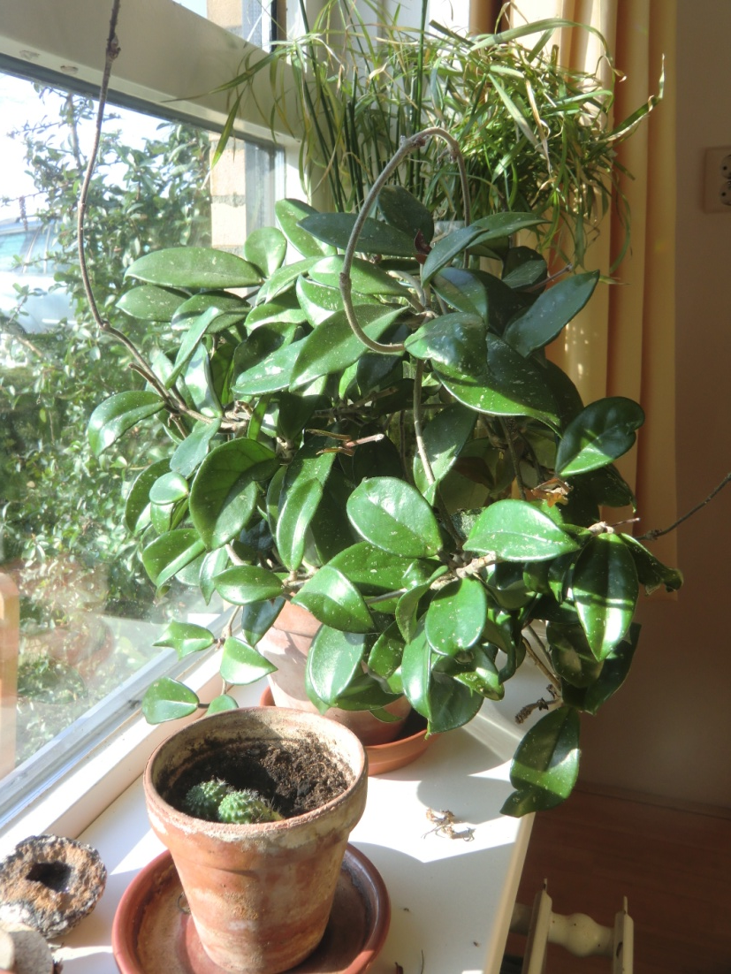
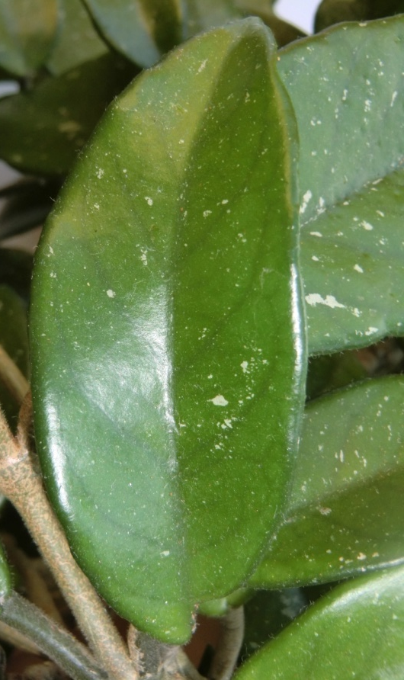
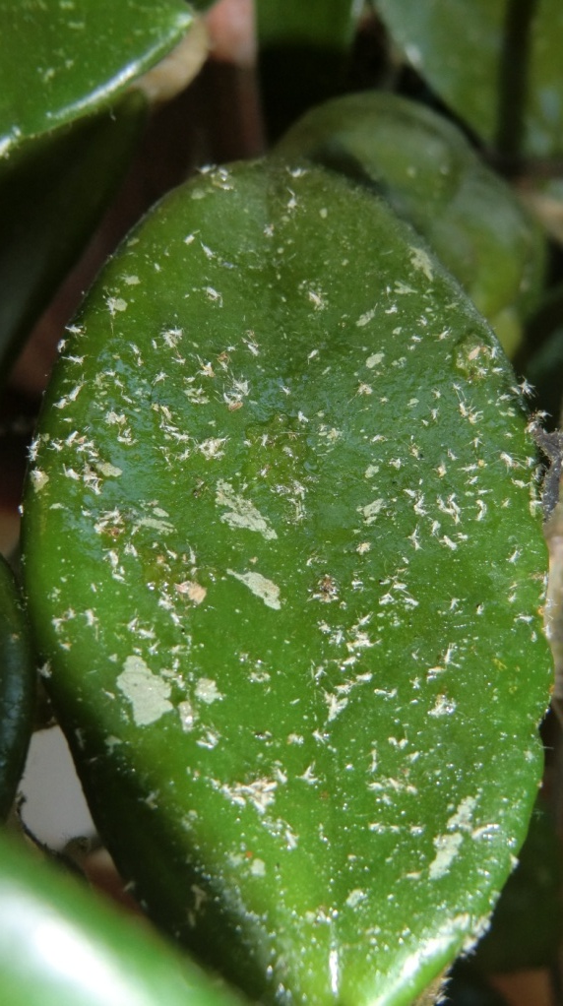
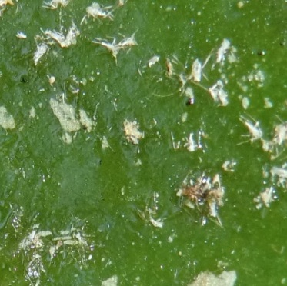
Probleem
Probleem
Metamodelvraag 1
Metamodel-
vraag 2
Metamodel-vraag 3
‘Zijn alle bladeren van de plant lelijk?’
‘Die plant is lelijk’
‘Wat is er lelijk aan dat blad?’
‘Wat maakt dat je dit blad lelijk vindt?

Slide 13
Oefening: Demo met handen
De proefpersoon begint met een probleem aan te geven met zijn/haar handen.
Het begint heel groot:
Stel vragen aan de proefpersoon.
Bijv. Heb je altijd dit probleem?
Gevolg: de handen gaan naar elkaar, het probleem is kleiner geworden door deze vraag.
De proefpersoon geeft aan hoeveel het probleem kleiner of groter is geworden.
Wat zijn de meest effectieve vragen?

Slide 14
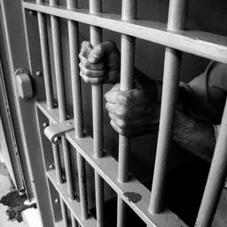
Beperkend taalgebruik
Sluit je jezelf op en geef je alle invloed uit handen?
Metataal overtredingen:
‘ Hij doet mij dit aan.’
‘ Ik doe nooit iets goed.’
‘Ik kan dit niet’

Slide 15
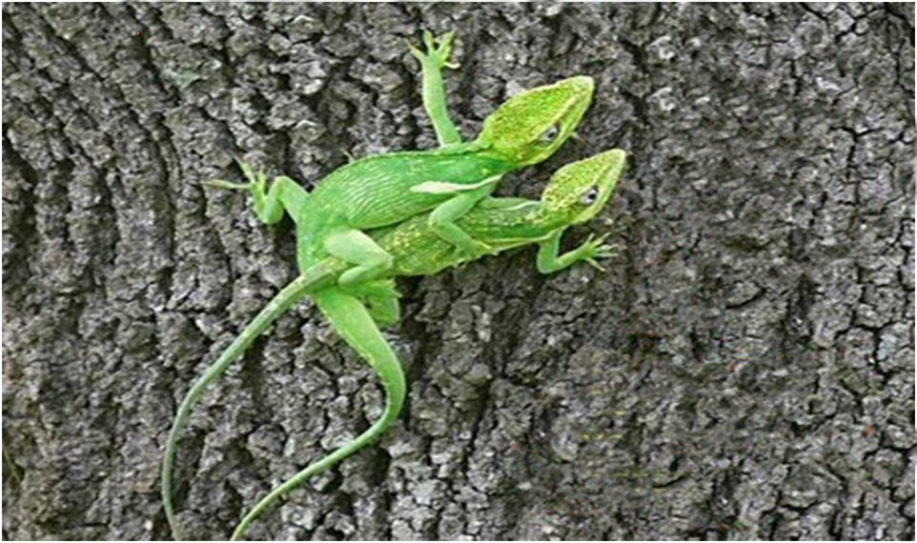
Vervormingen:
1. Gedachtenlezen
Het spijt me je met mijn verhaal te vervelen.
Wat maakt het dat je denkt dat jouw verhaal mij verveelt?
Metamodelvraag:

Slide 16
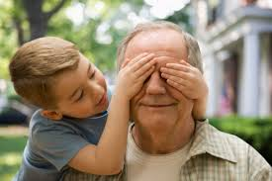
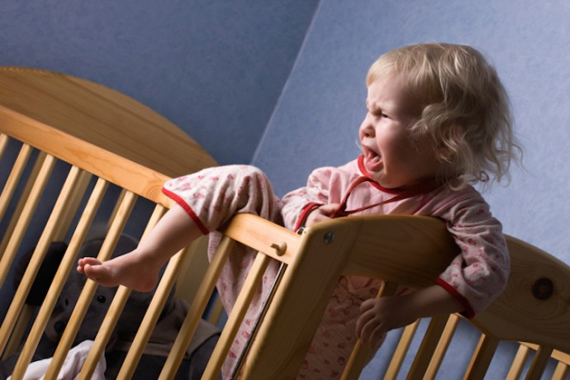
Gedachten lezen:
Vervormingen:
‘Jij wilt niet meewerken’
Metamodelvraag:
‘Hoe weet je dat ik niet wil meewerken?
‘Wat heb je mij horen zeggen, dat je dat denkt?
Je wilt toch niet dat ik doe wat jij zegt? Of !

Slide 17
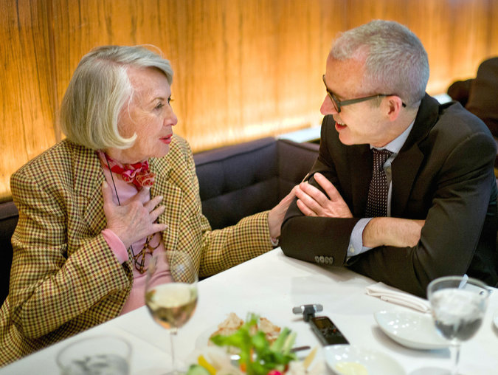
Vervormingen:
3. Oorzaak-Gevolg
Het nieuws maakt me zo treurig!
Metamodelvraag:
Hoe precies doe je dat?
Word je ook wel eens vrolijk van het nieuws?

Slide 18
Vervormingen:
3. Oorzaak-Gevolg
Als mijn baas eens wist hoe hard ik werk, zou hij dit nooit doen!
Hoe weet je dat je baas het niet weet?
Wat zou je willen dat hij wel doet?
Hoe zou je het je baas kunnen laten weten?

Slide 19
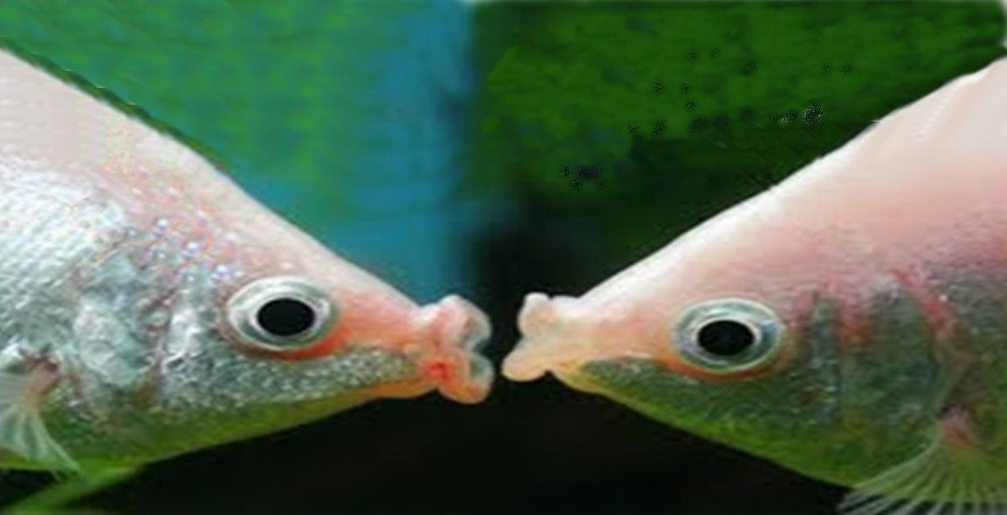
7.1 Noodzaak:Moeten
Generalisatie
Metamodelvraag:
We moeten dit doel bereiken voor het einde van het jaar.
Wat gebeurt er als we die niet halen?
Zijn er andere doelen die ook belangrijk zijn?

Slide 20
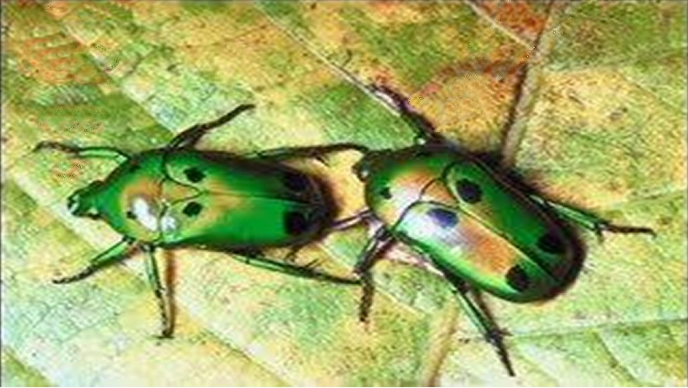
8. Nominalisatie
Weglating
Metamodelvraag:
Er is geen communicatie hier
Wie communiceert niet met wie?

Slide 21
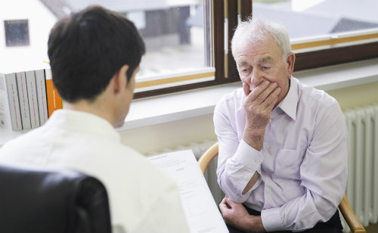
Weglatingen:
9. Hoe?
Mijn dochter heeft mij afgewezen
Metamodelvraag:
Hoe heeft ze je afgewezen?
Wat heeft ze gedaan dat jij je afgewezen voelt?

Slide 22
Weglating:
10. Simpele weglating
Metamodelvraag:
Ik voel me niet op mijn gemak
Waarover voel je je niet op je gemak?
Wat zou maken dat je wel op je gemak voelt?

Slide 23
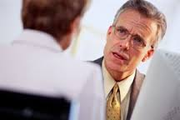
Weglating:
10. Simpele weglating
Metamodelvraag:
Erger dan wie?
Hij is nog erger!
Is hij ook wel eens beter?

Slide 24
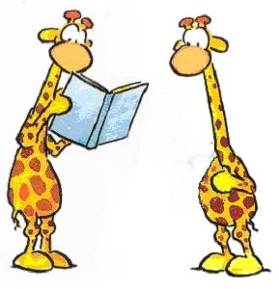
Oefening 66: Metamodel met kaarten
A
B
Meta
over-
tred-
ing
A leest de uitspraak voor en B luistert
B herhaalt de uitspraak,
A en B overleggen wat een goed meta-model vraag zou kunnen zijn.
Kijk op de andere kant van de kaart.
Vergelijk de vragen.
Welke vraag levert de meeste informatie op?
Welke vraag maakt het probleem kleiner, meer specifiek?

Slide 25
Mini-metamodel
Hoe gebruik je het minimodel?
1 .Daag alle 'moetens' en 'niet kunnen' uit zodra je ze hoort.
'Wat gebeurt er als je het niet doet?'
'Wat weerhoudt je om het toch te doen?'
2. Vraag om alle zelfstandige naamwoorden specifieker te maken.
'Welke kinderen met name?
3. Vraag om alle werkwoorden te specificeren.
'Groot worden, hoe precies?'

Slide 26
De 7 W’s
Wie?
Wat?
Waar?
Welke?
Waarvoor?
Wanneer?
Welke manier? Hoe?

